Slide 1
CASI CLINICI IN CHIRURGIA ROBOTICA
Carlo Nagliati
SS Obesity unit, gorizia

Slide 2

CASO CLINICO 1
Andiamo sul facile…
S.M. maschio 29 aa
183 kg, BMI 50.1
OSAS
Esofagite LA-B

Slide 3
CASO CLINICO 1
S.M. maschio 29 aa
183 kg, BMI 50.1
RYGB robotico 13/02/2025
Tempo operatorio 165’
Anastomosi GE e EE manuale (singolo strato autobloccante doppio ago)
No-tubes policy (drenaggio, catetere, sondino)
Monitoraggio 2 h in RR, rientro in reparto (dieta idrica, mobilizzato)

Slide 4
CASO CLINICO 1
S.M. maschio 29 aa
183 kg, BMI 50.1
RYGB robotico 13/02/2025
I gg postop
PV stabili
Dieta morbida, stop fluidi, antalgica e PPi per os
Dimesso.

Slide 5

CASO CLINICO 1
S.M. maschio 29 aa
183 kg, BMI 50.1
RYGB robotico 13/02/2025
FU a 1 settimana
Regolare postop
FU a 3 mesi
Peso ___, regolare postop

Slide 6
CASO CLINICO 2
R.A.F. femmina 39 aa
105 kg, BMI 40.5
RYGB revisionale robotico 31/10/2024
Esiti sleeve gastrectomy 2015, complicato da fistola trattata conservativamente
Peso iniziale 125kg, nadir 75 Kg
Esofagite LA-B in regolari esiti sleeve gastrectomy
Non comorbilità
Colecistectomia pregressa

Slide 7
CASO CLINICO 2
R.A.F. femmina 39 aa
105 kg, BMI 40.5
RYGB revisionale robotico 31/10/2024
Tempo operatorio 215’
«Apertura di passaggio retrogastrico e tentativo di sezione gastrica con suturatrice meccanica robotica lineare carica verde, non eseguito dallo strumento per rilevato eccessivo spessore. Sostituzione della carica verde con nera e nuovo tentativo di sezione che però viene interrotto a circa 3 cm per ritenuto eccessivo spessore da parte dello strumento. Si decide pertanto per temporanea conversione laparoscopica finalizzata a sezione gastrica con suturatrice meccanica Signa 60 mm carica viola. Re-docking.»

Slide 8
CASO CLINICO 2
R.A.F. femmina 39 aa
105 kg, BMI 40.5
RYGB revisionale robotico 31/10/2024
I gg postop
PV stabili
Dieta idrica/morbida mal tollerata, nausea
Prosegue fluidi, antalgica e PPi ev
Ematochimici: Hb 12.4, GB 13.7, PCR 9.9

Slide 9
CASO CLINICO 2
R.A.F. femmina 39 aa
105 kg, BMI 40.5
RYGB revisionale robotico 31/10/2024
II gg postop
PV stabili
Dolore addominale, nausea
Ematochimici: Hb 10.2, GB 23.4, PCR 62.7, PCT 0,27

Slide 10
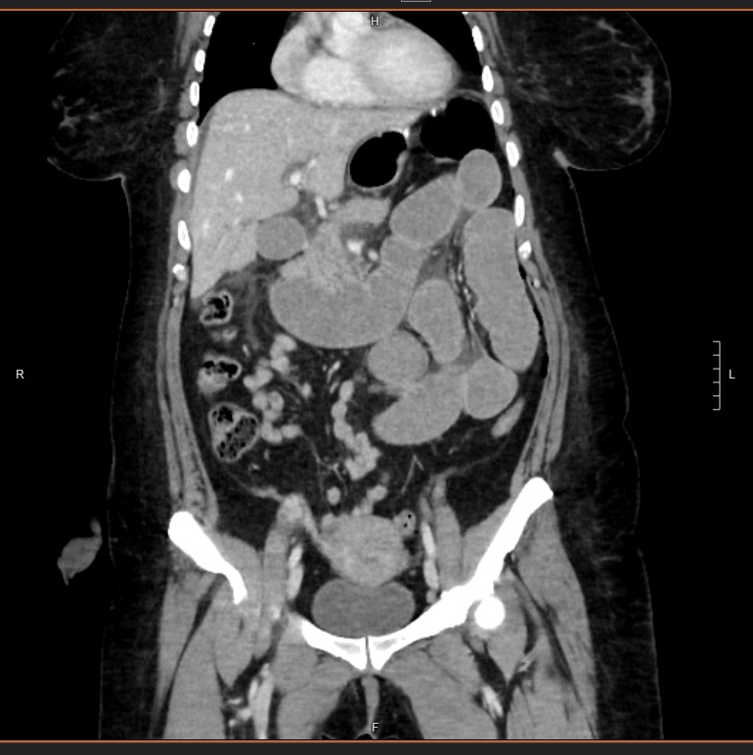
CASO CLINICO 2
R.A.F. femmina 39 aa
105 kg, BMI 40.5
RYGB revisionale robotico 31/10/2024
TC addome: «dilatazione dell'ansa biliare mentre l'ansa alimentare appare collabita. […] Il mezzo di contrasto iodato per os si apprezza unicamente nella cavità gastrica per l'impossibilità del paziente di assumere una posizione ortogonale […] non sono apprezzabili immagini di raccolte in cavità addominale»

Slide 11
CASO CLINICO 2
R.A.F. femmina 39 aa
105 kg, BMI 40.5
RYGB revisionale robotico 31/10/2024
Laparoscopia esplorativa
Riconfezionamento entero-entero anastomosi ed evacuazione di emobezoar
«ansa biliare ectasica fino alla anastomosi a pie' d'ansa. Sezione della sutura dello strato anteriore della stessa ed apertura della anastomosi. Evidente voluminoso emobezoar che viene lisato ed aspirato. […] Ulteriore enterotomia sull'ansa biliare a monte del complesso anastomostico, fuoriuscita di abbondante quantità di coaguli.»

Slide 12
CASO CLINICO 2
R.A.F. femmina 39 aa
105 kg, BMI 40.5
RYGB revisionale robotico 31/10/2024
IV gg postop, ICU
AM «Tc addome mdc nel corso della notte per dolore acuto epigastrico, grave ipotensione con anemizzazione e necessità avvio supporto amminico con noradrenalina, esame che non ha evidenziato apprezzabili segni di sanguinamento in atto. In data odierna emodinamica sostenuta da minimo supporto aminico, pz lievemente tachicardica 107 bpm, PA 120/66 mh Hg. Drenaggio destro ematico vecchio, sinistro siero-ematico vecchio. SNG con tracce di blu di metilene.»
PM Drenaggi addominali biliari

Slide 13
CASO CLINICO 2
R.A.F. femmina 39 aa
105 kg, BMI 40.5
RYGB revisionale robotico 31/10/2024
Laparoscopia/laparotomia esplorativa
Revisione complesso anastomotico
« materiale biliare a livello epigastrico, periepatico e perisplenico. […] Si esplorano le pregresse anastomosi e la rima di sezione dello stomaco escluso, senza evidenziare soluzioni di continuo. Viene scorso il tenue a livello di ansa biliare e ansa alimentare in assenza di soluzioni di continuo. Si procede a endoscopia intraoperatoria, che non evidenzia anomalie a livello di pouch gastrica e ansa alimentare, dove non si reperta materiale biliare.»

Slide 14
CASO CLINICO 2
R.A.F. femmina 39 aa
105 kg, BMI 40.5
RYGB revisionale robotico 31/10/2024
Laparoscopia/laparotomia esplorativa
Revisione complesso anastomotico
« In assenza di fonti di contaminazione biliare, si propende per laparotomia esplorativa.
Ulteriore esplorazione del copmplesso anastomostico e del tenue nella sua interezza. Non lesioni evidenti. si procede a sovraggitto introflettente delle rime di sutura meccanica e della pregressa enterotomia. »

Slide 15
CASO CLINICO 2
R.A.F. femmina 39 aa
105 kg, BMI 40.5
RYGB revisionale robotico 31/10/2024
V gg postop, ICU
« ore 14:30
Drenaggio destro virato in senso biliare, al momento verosimile bassa portata.
Quadro generale stabile.
Si richiede dosaggio bilirubina amilasi e monitoraggio output.
Al momento trattamento conservativo e monitoraggio. »

Slide 16
CASO CLINICO 2
R.A.F. femmina 39 aa
105 kg, BMI 40.5
RYGB revisionale robotico 31/10/2024
Successivo decorso regolare, estubata, trasferita in Reparto
Trattamento antibiotico-antimicotico protratto, graduale ripresa alimentazione
TC addome controllo: «Comparse due raccolte liquide, con componenti aeree al loro interno, entrambe a ridosso del primo tubo di drenaggio sopradescritto, di cui la maggiore in sede sottodiaframmatica-periepatica, a ridosso del margine anteriore del lobo epatico sn (diametri di circa 80 x 44 x 15 mm), l'altra a ridosso del piano muscolare della parete addominale anteriore, in sede paraombelicale dx (diametri di circa 64 x36 x 16 mm).»

Slide 17
CASO CLINICO 2
R.A.F. femmina 39 aa
105 kg, BMI 40.5
RYGB revisionale robotico 31/10/2024
XVI gg postop (15/11/2024)
Scarso output (biliare) da drenaggio residuo e dalla ferita
Dimessa.

Slide 18
CASO CLINICO 2
R.A.F. femmina 39 aa
105 kg, BMI 40.5
RYGB revisionale robotico 31/10/2024
Drenaggio progressivamente ritirato, trattamento PICO della ferita
31/01/2025
«Esiti di RYGB revisionale con duplice revisione chirurgica e successiva infezione/deiscenza di ferita cutanea giunta a risoluzione»

Slide 19
CASO CLINICO 2
R.A.F. femmina 39 aa
105 kg, BMI 40.5
RYGB revisionale robotico 31/10/2024
Drenaggio progressivamente ritirato, trattamento PICO della ferita
31/01/2025
«Esiti di RYGB revisionale con duplice revisione chirurgica e successiva infezione/deiscenza di ferita cutanea giunta a risoluzione»
27/02/2025
Accesso in PS per dolore addominale e febbre

Slide 20
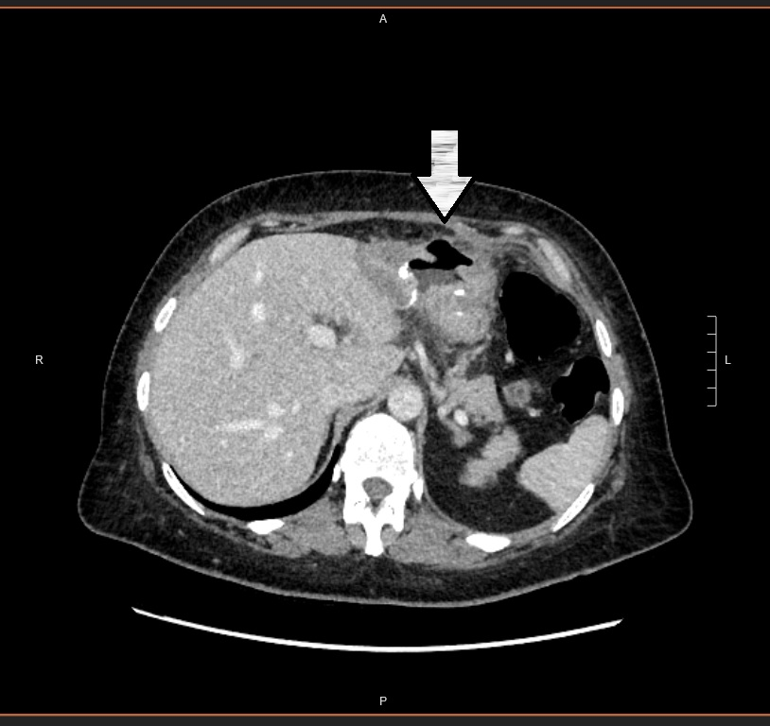
CASO CLINICO 2
R.A.F. femmina 39 aa
105 kg, BMI 40.5
RYGB revisionale robotico 31/10/2024
27/02/2025
Accesso in PS per dolore addominale e febbre
TC addome: «si segnala supero-anteriormente all'anastomosi chirurgica in sede epigastrica ampia soluzione di continuo con presenza di raccolta saccata a contenuto misto, sia fluido sia aereo, di circa 30 x 33 mm. »

Slide 21
CASO CLINICO 2
R.A.F. femmina 39 aa
105 kg, BMI 40.5
RYGB revisionale robotico 31/10/2024
27/02/2025
EGDS «Residuo gastrico come da intervento di by pass (esiti di chirurgia bariatrica), sostanzialmente regolare. In corrispondenza dell'anastomosi gastro-digiunale è presente soluzione di continuo che comunica con cavità extraviscerale»

Slide 22
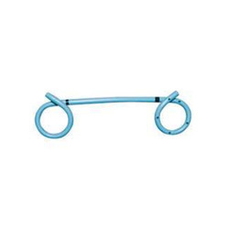
CASO CLINICO 2
R.A.F. femmina 39 aa
105 kg, BMI 40.5
RYGB revisionale robotico 31/10/2024
03/03/2025
EGDS «a livello dell'anastomosi gastrodigiunale si evidenzia ampia cavità.
Si posiziona pertanto doppio pig tail tra l'ansa anastomizzata ed il moncone gastrico»

Slide 23

CASO CLINICO 2
R.A.F. femmina 39 aa
105 kg, BMI 40.5
RYGB revisionale robotico 31/10/2024
08/04/2025
TC addome: «sempre evidente la presenza di una raccolta extraintestinale a pareti spesse ed a contenuto in parte liquido ed in parte gassoso posta supero-anteriormente all'anastomosi chirurgica gastrodigiunale in epigastrio. […] La somministrazione orale di mezzo di contrasto determina distensione ed opacizzazione contrastografica sia della camera gastrica che del bypass con opacizzazione contrastografica dell'ansa digiunale trasposta in sede sovramesocolica e del primo tratto del digiuno lungo il fianco sinistro. Conservata pertanto la canalizzazione del by-pass […]»

Slide 24
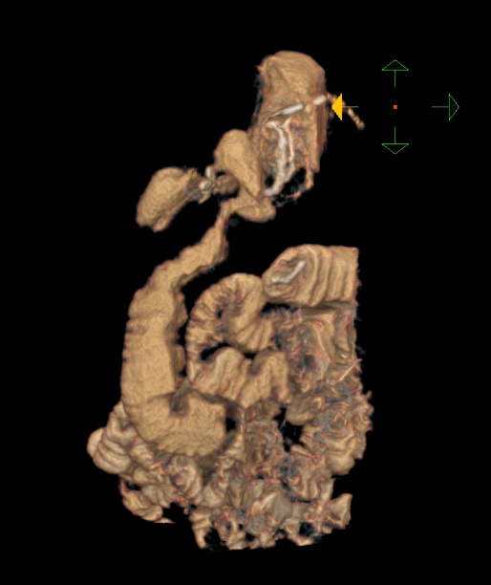
CASO CLINICO 2
R.A.F. femmina 39 aa
105 kg, BMI 40.5
RYGB revisionale robotico 31/10/2024
08/04/2025
TC addome: « […] Conservata pertanto la canalizzazione del by-pass. Ciò nonostante si evidenzia anche l'opacizzazione contrastografica della concamerazione extraintestinale perianastomotica, e tramite essa l'opacizzazione contrastografica della prima e di parte della seconda porzione duodenale fino al ginocchio duodenale inferiore. Tale aspetto sarebbe pertanto indicativo della formazione di una verosimile fistola gastro-gastrica lungo il decorso delle catenelle chirurgiche anastomotiche in epigastrio»

Slide 25
CASO CLINICO 2
R.A.F. femmina 39 aa
105 kg, BMI 40.5
RYGB revisionale robotico 31/10/2024
10/04/2025
EGDS «Transito sino all'anastomosi gastro-digiunale ove si reperta la nota cavità extraluminale, con comunicazione distale con l'ansa duodenale. Previo posizionamento di filo guida portante da 0.035 inches si procede a posizionamento di un doppio pigtail da 7 Fr x 9 cm con estremo distale nell'ansa duodenale ed estremo prossimale in cavità gastrica. Successivamente si posiziona parallelamente un secondo doppio pigtail da 7 Fr x 7 cm con estremo distale nella cavità ed estremo prossimale in cavità gastrica»

Slide 26
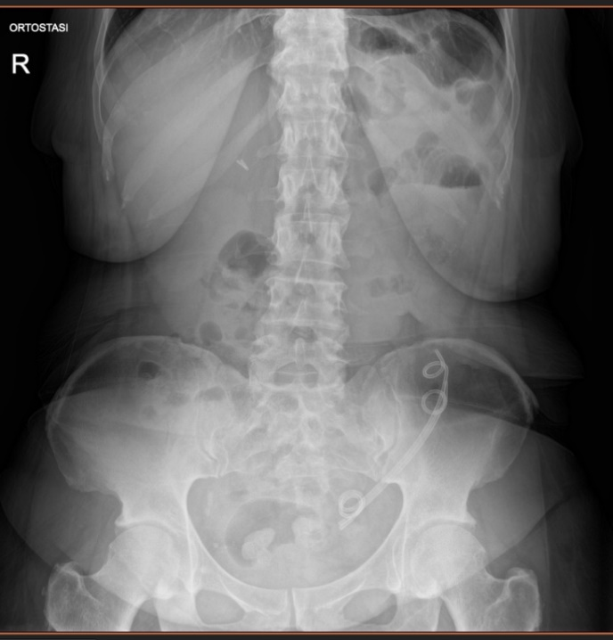
CASO CLINICO 2
R.A.F. femmina 39 aa
105 kg, BMI 40.5
RYGB revisionale robotico 31/10/2024
22/04/2025
ACCESSO PS (altra struttura)
«Recente intervento di bypass gastrico complicatosi con fistolizzazione gastroenterica
Posizionata protesi di chiusura di fistola, poi dislocatasi e riposizionata
Raccolta ascessualizzata, drenata con pigtail
Giunge per dolore addominale in sede di intervento, che le ricorda la prima dislocazione di protesi
Lieve piressia»

Slide 27
CASO CLINICO 2
R.A.F. femmina 39 aa
105 kg, BMI 40.5
RYGB revisionale robotico 31/10/2024
22/04/2025
ACCESSO PS (altra struttura)
Ematochimici: Hb 7.8, GB 15.1, PCR 17.6

Slide 28
CASO CLINICO 2
R.A.F. femmina 39 aa
105 kg, BMI 40.5
RYGB revisionale robotico 31/10/2024
23/04/2025
TC addome: «migrazione di pigtail posizionato per deiscenza anastomosi gastro-digiunale e fistola gastro-gastrica,che attualmente è riconoscibile a livello di sigma-retto alto. Non si riconoscono spandimenti attivi di mezzo di contrasto né in fase arteriosa né in fase venosa in ambito addominale.»

Slide 29
CASO CLINICO 2
R.A.F. femmina 39 aa
105 kg, BMI 40.5
RYGB revisionale robotico 31/10/2024
23/04/2025
Emotrasfusioni
Richiesta EGDS
Ricovero in Chirurgia

Slide 30
CASO CLINICO 2
R.A.F. femmina 39 aa
105 kg, BMI 40.5
RYGB revisionale robotico 31/10/2024
24/04/2025
EGDS: «la mucosa appare regolare e non si evidenziano segni di sanguinamento in atto. Si transita fino all'anastomosi gastro-digiunale ove si visualizza la nota cavità extraluminale. In tale sede la mucosa appare interamente ricoperta da fibrina e si reperta singolo vaso visibile; non segni di sanguinamento in atto. Si reperta inoltre la presenza della fistola gastro-gastrica, transitabile, che permette l'accesso al residuo corpo-antro gastrico fino al piloro.»

Slide 31
CASO CLINICO 2
R.A.F. femmina 39 aa
105 kg, BMI 40.5
RYGB revisionale robotico 31/10/2024
27/04/2025
EGDS: «Si transita fino all'anastomosi gastro-digiunale che presenta mucosa ricoperta da fibrina e si reperta singolo vaso visibile senza segni di sanguinamento in atto ma che sanguina facilmente al contatto. Si procede a posizionamento di 2 clip metalliche alla base del vaso e di gel emostatico con efficace emostasi»

Slide 32
CASO CLINICO 2
R.A.F. femmina 39 aa
105 kg, BMI 40.5
RYGB revisionale robotico 31/10/2024
23/04/2025
Monitoraggio
Rialimentata per os
Dimessa.

Slide 33
CASO CLINICO 2
R.A.F. femmina 39 aa
105 kg, BMI 40.5
RYGB revisionale robotico 31/10/2024
COME PROCEDIAMO ??

Slide 34
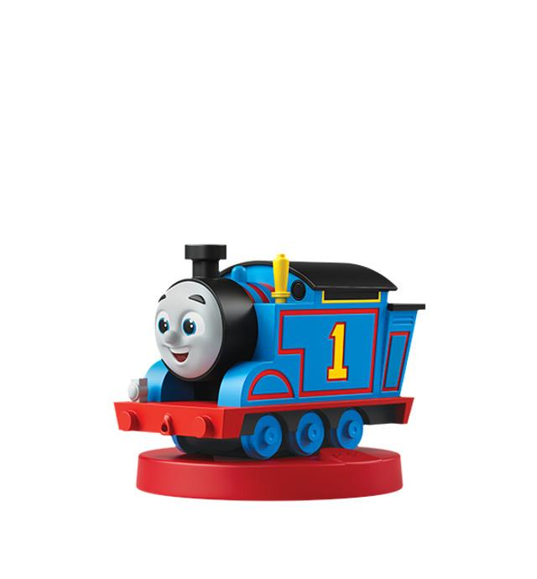

Grazie

